Slide 1



Slide 2

O Sentir e o Conviver
Alcina Maria Azevedo

Slide 3


Slide 4


Slide 5
O amor virtual é o sentir.
O real é conviver.
Existem casais que convivem, mas nada sentem.
E dos bens materiais, ficam reféns.
É um casamento de fachada.
Que leva a vida ao nada.

Slide 6


Slide 7
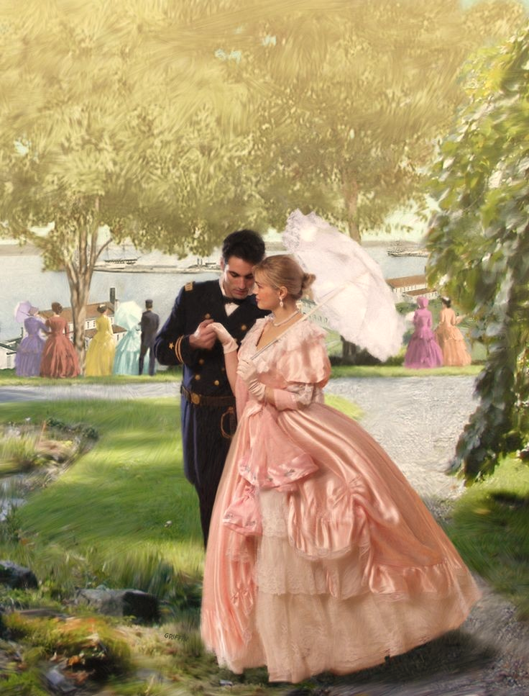

Slide 8
Será que o sentimento,dominará esse sofrimento?
E O AMOR TRIUNFARÁ ?

Slide 9


Slide 10
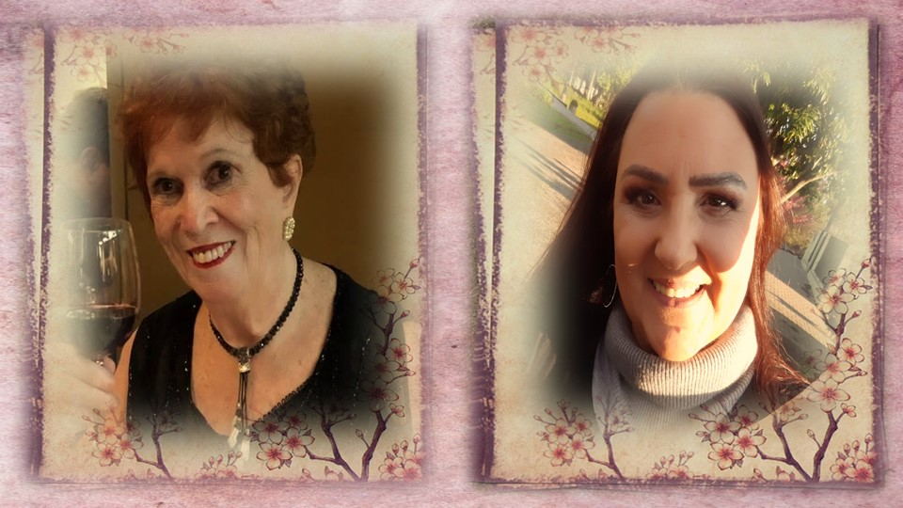
Alcina Maria Azevedo
Cléo Menegatt

Slide 11
Imagens: Internet e Acervo Pessoal
Texto: Alcina Maria Azevedo
Música: Feelings-Richard Clayderman
http://www.sergrasan.com.br/cleoslides
Canal no Youtube:
http://www.youtube.com/c/CleoniceMenegattGoelzer
Criação, Formatação e Edição:
Cléo Menegatt
cmenegatt2016@gmail.com

